Slide 1
密码学Hash函数

Slide 2
本章主要内容
1、Hash函数
2、MD5杂凑算法
3、安全杂凑算法SHA
4、基于分组密码与离散对数的Hash函数

Slide 3
1.哈希函数

Slide 4
1.1 Hash函数定义
数据安全
机密性
完整性
认证性
密码技术主要保证数据的机密性
Hash函数能保证数据的完整性和认证性
Hash函数也叫散列函数、哈希函数、杂凑函数，在现代密码学中扮演着重要角色。

Slide 5
Hash函数一般模型
散列函数是一公开函数，通常记为H，用于将任意长的消息M映射为较短的、固定长度的一个值作为认证符，记为H(M)，经常称函数值H(M)为散列值、哈希值、杂凑值、杂凑码或消息摘要、数组指纹等等。

Slide 6
从密码角度看，散列函数也可以看作是一种单向密码体制，即它从一个明文到密文是不可逆映射，只有加密过程，不能解密。
散列值是消息中所有比特的函数值，因此提供了一种错误检测能力，即改变消息中任何一个比特或几个比特都会使散列值发生改变。
在密码学和数据安全技术中，散列函数是实现有效、安全可靠数字签名和认证的重要工具，是安全认证协议中的重要模块 。

Slide 7
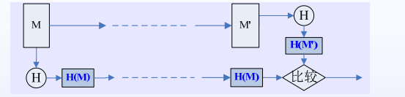
1.2 密码学Hash函数的应用
1. 消息认证
消息认证
是用来验证消息完整性的一种机制或服务。
确保收到的数据确实和发送时的一样（即没有修改、插入、删除或重放），且发送方声称的身份真实有效。
一般通过使用消息认证码（ MAC）实现，即带密钥的Hash函数。当哈希函数用于提供消息认证功能时，Hash函数值通常称为消息摘要。
广泛应用于文件传输（如网络文件下载）。

Slide 8
2. 数字签名
在进行数字签名过程中使用用户的私钥加密消息的Hash值，其它任何知道该用户公钥的人都能够通过数字签名验证消息的完整性。攻击者要想篡改消息，则需要知道用户私钥。
使用Hash的优点：
提高签名的速度
先计算消息摘要z=H(m)，再计算签名y=Sig_{k}(z)
可以不泄露签名所对应的消息
签名y应当公开，消息摘要z可以公开以便验证签名，消息m则可以保密
可以将对消息的签名和加密分开处理
可以在不同层次提供消息的完整性和机密性

Slide 9
3. 其他应用
产生单向（one-way）口令文件:
如操作系统存储口令的Hash值而不是口令本身，大多数操作系统都采用了这种口令保护机制。
入侵检测和病毒检测：
将每个文件的Hash值H(F)存储在安全系统中，随后就能够通过重新计算H(F)来判断文件是否被修改过。
构建随机函数（PRF）或用做伪随机发生器。

Slide 10
具体应用实例
消息完整性检测
“网站卫士”是一个网络安全软件产品。它的主要功能是通过网络扫描网站的网页，监测网页是否被修改，当发现网页被修改后，系统能够自动报警和恢复。
初始化过程
（1）对监视网站的文件备份到监控主机上。
（2）对每个备份的文件生成一个结构：文件位置、文件的哈希值。
监控过程
监控主机对监控网站进行轮回扫描，对扫描的文件进行如下操作：
（1）计算文件的哈希值，并与备份的文件哈希值进行比较，如果相同，转（4）步。
（2）如果不同，上载备份文件替换网站现有文件，转（4）步。
（3）如果备份文件不存在，则删除网站上这个文件，转（4）步。
（4）监控程序扫描下一文件。

Slide 11
口令认证 常见的Unix系统口令以及多数论坛/社区系统口令都是经MD5处理后保存其摘要信息串；

Slide 12
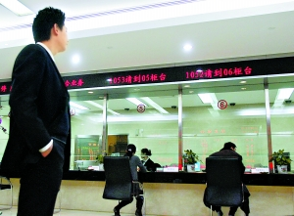
Hash函数在银行应用举例
采用Hash函数，银行操作人员不能获取到用户的密码

Slide 13
1.3 散列函数的使用方式
基本使用方式，共有以下6种
① 用单钥加密算法仅对杂凑码加密。这种方式用于
不要求保密性的情况下，可减少处理负担。将
E_{K}[H(M)]看作一个函数，函数的输入为消息M和密
钥K，输出为固定长度。
M
M
H
||
比较
H
E
D
EK[H(M)]
K
K
图1（a）杂凑函数使用方式之一

Slide 14
② 使用这种方式时要求通信双方共享一个秘密值S，
A计算消息M和秘密值S链接在一起的杂凑值，并将此
杂凑值附加到M后发往B。因B也有S，所以可重新计
算杂凑值以对消息进行认证。由于秘密值S本身未被发
送，敌手无法对截获的消息加以篡改，也无法产生假
消息。这种方式仅提供认证。
M
M
S
||
H
||
比较
S
||
H
H(M||S)]
图1（b）杂凑函数使用方式之二

Slide 15
③消息与杂凑码链接后用单钥加密算法加密。由于所用密钥
仅为收发双方A、B共享，因此可保证消息的确来自A并且未
被篡改。同时还由于消息和杂凑码都被加密，这种方式还提
供了保密性，见图1(c)。
K
M
H
M
||
E
D
比较
H
K
EK[M||H(M)]
图1（c）杂凑函数使用方式之三

Slide 16
④用公钥加密算法和发送方的秘密钥仅加密杂凑码。
这种方式提供认证性，又由于只有发送方能产生加
密的杂凑码，因此这种方式还对发送方发送的消息
提供了数字签名，事实上这种方式就是数字签名。
M
M
H
||
比较
H
E
D
ESKA[H(M)]
SKA
PKA
图1（d）杂凑函数使用方式之四

Slide 17
⑤消息的杂凑值用公钥加密算法和发送方的秘密钥加
密后与消息链接，再对链接后的结果用单钥加密算法
加密，这种方式提供了保密性和数字签名。
K
M
M
H
||
E
D
比较
H
E
D
ESKA[H(M)]
K
SKA
PKA
图1（e）杂凑函数使用方式之五

Slide 18
⑥ 这种方式是在②中消息与杂凑值链接以后再增加单
钥加密运算，从而又可提供保密性。
M
M
S
||
H
||
E
D
比较
S
||
H
H(M||S)]
K
K
图1（f）杂凑函数使用方式之六

Slide 19
由于加密运算的速度较慢，代价较高，而且很多加密算法还受到专利保护，因此在不要求保密性的情况下，方式①和②将比其他方式更具优势。

Slide 20
Hash函数一般模型
1.4 需求和安全性

Slide 21
原像：对于Hash函数h=H(x)，称x为H原像。
碰撞：因为H是多对一映射，所以对于任意给定的Hash值h，对应有多个原像。如果满足x≠y且H(x)=H(y)，则称出现碰撞。
假设函数H的输入消息或数据块长度是b位，输出的长度为n位，且b>n，则平均每个Hash值对应2^{b/n}个原像。
若输入长度不限，则每个hash值对应原像个数将更大。
• 问：实际使用的密码学hash函数的安全性风险是什么？

Slide 22
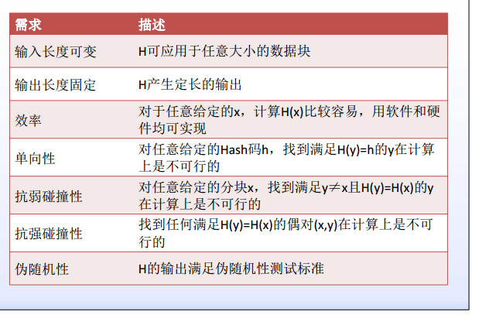
1.4.1 密码学Hash函数的安全性需求

Slide 23
h是多对一映射
M
h
output
H（M）
前3个是散列函数实际应用的需求。

Slide 24
④ 已知h，求使得H(x)=h的x在计算上是不可行的，这一性质称为函数的单向性，称H(x)为单向散列函数。
output
output
M
M
h
h
由m计算h(m)容易
由h(m)计算上m不容易
单向性

Slide 25
对使用秘密值的认证技术(见图1(b))极为重要。假如散列函数不具有单向性，则攻击者截获M和C=H(S‖M)后，求C的逆S‖M，就可求出秘密值S。
M
M
S
||
H
||
比较
S
||
H
H(M||S)]
图1（b）杂凑函数使用方式之二

Slide 26
⑤ 已知x，找出y(y≠x)使得H(y)=H(x)在计算上是不可行的。如果单向散列函数满足这一性质，则称其为抗弱碰撞性的单向散列函数。
m
M
h
output
m‘
给定H(M)
H
抗弱碰撞性

Slide 27
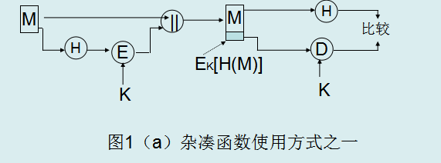
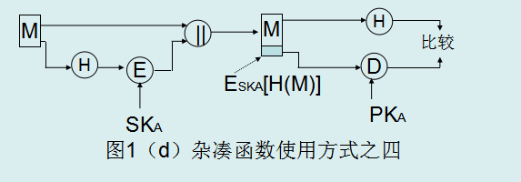
第5个条件使得敌手无法在已知某个消息时，找到与该消息具有相同杂凑值的另一消息。这一性质用于杂凑值被加密情况时(见图1(a)和图1(d))防止敌手的伪造。
具体说来，如果第5个条件不成立，敌手在截获明文消息及其加密的杂凑值后，就可按以下方式伪造消息：首先求出截获的消息的杂凑值，然后产生一个具有相同杂凑值的伪造消息，最后再将伪造的消息和截获的加密的杂凑值发往通信的接收方。

Slide 28
⑥ 找出任意两个不同的输入x、y，使得H(y)=H(x)在计算上是不可行的。
M
m
output
m‘
H(m)=H(m’)
H
抗强碰撞性
第6个条件用于抵抗生日攻击。

Slide 29
抗弱碰撞攻击
抗强碰撞攻击
抗原像攻击
Hash函数安全特性之间的联系

Slide 30
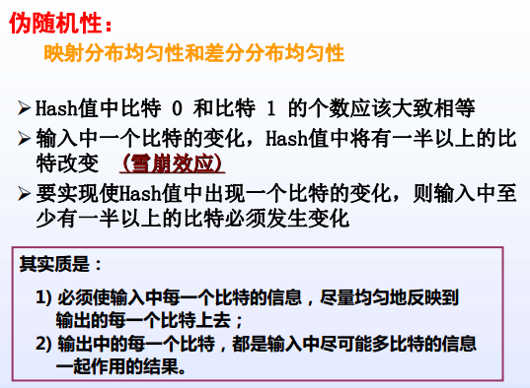
Hash函数安全性条件：伪随机性

Slide 31
1.4.2 攻击杂凑函数
• Hash函数的安全性取决于其抗击各种攻击的能力
攻击杂凑函数的原理是
－伪造消息，使其与原来消息的杂凑码相同
• 常见的攻击方法:
穷举攻击：不依赖于任何算法细节，仅与Hash值长度有关；
－生日攻击法(Birthday Attack)：没有利用Hash函数的结构和任何代数弱性质，只依赖于消息摘要的长度，即Hash值的长度。
－中点交会攻击法(Meet-In-The-Middle)：是生日攻击的一种变形，不比较Hash值，而是比较链中的中间变量。这种攻击主要适用于攻击具有分组链结构的Hash方案。
密码分析：依赖于具体算法的设计缺点。

Slide 32
一、密码分析攻击
• 对hash函数的密码分析攻击：利用算法的某种性质而不是通过穷举来进行攻击。
• 评价hash算法抗密码分析能力的方法是：将其与穷举攻击所需的代价相比，也就是说，理想的hash函数算法要求密码分析攻击所需的代价大于或等于穷举攻击所需的代价。
• 最近这些年，人们在研究对Hash函数的密码分析攻击方面做了大量的工作，其中有些攻击是成功的。
主要集中在
对迭代型Hash函数的压缩函数 f 的内部结构的分析,
试图找到能由 f 的单步执行产生碰撞的有效方法。

Slide 33
二、穷举攻击
1. 第一类生日攻击
相关问题
已知一散列函数H有n个可能的输出，H(x)是一个特定的输出，如果对H随机取k个输入，则至少有一个输入y使得H(y)=H(x)的概率为0.5时，k有多大？
以后为叙述方便，称对散列函数H寻找上述y的攻击为第Ⅰ类生日攻击。

Slide 34
因为H有n个可能的输出，所以
输入y产生的输出H(y)等于特定输出H(x)的概率是1/n，所以
H(y)≠H(x)的概率是1-1/n。
y取k个随机值而函数的k个输出中没有一个等于H(x)，其概率等于每个输出都不等于H(x)的概率之积，为[1-1/n]^{k}，
所以，y取k个随机值得到函数的k个输出中至少有一个等于H(x)的概率为1-[1-1/n]^{k}。
由(1+x)^{k}≈1+kx，其中|x|<<1，可得
1-[1-1/n]^{k}≈1-[1-k/n]=k/n
若使上述概率等于0.5，则k=n/2。
特别地，如果H的输出为m比特长，即可能的输出个数n=2^{m}，则k=2^{m-1}。

Slide 35
2. 生日悖论
生日悖论是考虑这样一个问题：在k个人中至少有两个人的生日相同的概率大于0.5时，k至少多大？
为了回答这一问题，首先定义下述概率：设有k个整数项，每一项都在1到n之间等可能地取值，则k个整数项中至少有两个取值相同的概率为P(n, k)。
生日悖论就是求使得P(365,k)≥0.5的最小k.

Slide 36
首先考虑k个数据项中任意两个取值都不同的概率，记为Q(365, k)。如果k>365，则不可能使得任意两个数据都不相同，因此假定k≤365。k个数据项中任意两个都不相同的所有取值方式数为
如果去掉任意两个都不相同这一限制条件，可得k个数据项中所有取值方式数为365^{k}。所以可得

Slide 37
当k=23时，P(365,23)=0.5073，即上述问题只需23人，人数如此之少。
当k=100时，则P(365,100)=0.9999997，即获得如此大的概率。
之所以称这一问题是悖论，是因为当人数k给定时，得到的至少有两个人的生日相同的概率比想象的要大得多。这是因为在k个人中考虑的是任意两个人的生日是否相同，在23个人中可能的情况数为C²₂₃=253。

Slide 38
将生日悖论推广为下述问题：已知一个在1到n之间均匀分布的整数型随机变量，若该变量的k个取值中至少有两个取值相同的概率大于0.5，则k至少多大？
与上类似， ，
令P(n, k)>0.5，可得
若取n=365，则 。

Slide 39
3. 生日攻击
生日攻击是基于下述结论：
设散列函数H有2^{m}个可能的输出（即输出长m比特），如果H的k个随机输入中至少有两个产生相同输出的概率大于0.5，则
称寻找函数H的具有相同输出的两个任意输入的攻击方式为第Ⅱ类生日攻击。

Slide 40
生日攻击法
生日悖论原理可以用于构造对Hash函数的攻击
设Hash函数值有n个比特，m是真消息，M是伪造的假消息，分别把消息m和M表示成r和R个变形的消息。消息与其变形消息具有不同的形式，但有相同的含义。

Slide 41
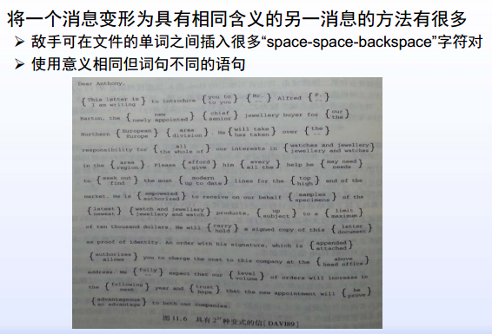

Slide 42
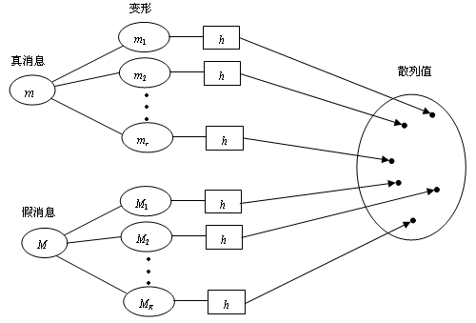
生日攻击法
分别把消息m和M表示成r和R个变形的消息

Slide 43
生日攻击法
计算真消息m的变形与假消息M的变形发生碰撞的概率
由于n比特长的散列值共有2^{n}个，所以对于给定m的变形m_{i}和M的变形M_{j}，m_{i}与M_{j}不碰撞的概率是1-1/2^{n}。由于M共有R个变形，所以M的全部变形都不与m_{i}碰撞的概率是：
因为消息m共有r个变形，因此m的变形与M的变形都不碰撞的概率是：
m的变形与M的变形发生碰撞的概率是：
当r=R=2^{n/2}时，P(n)=1−e⁻¹≈0.63。

Slide 44
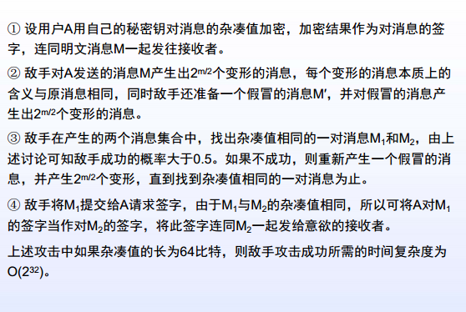
第Ⅱ类生日攻击可按以下方式进行：

Slide 45
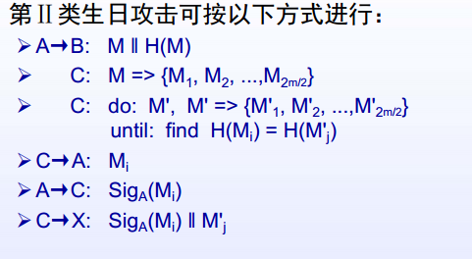

Slide 46
对于Hash值长度为64比特的Hash函数，生日攻击的时间复杂度约为2³²，所以是不安全的。
为了抵抗生日攻击，消息摘要必须足够长！！
建议Hash值长度至少为128 比特.

Slide 47
1.4.2 中间相遇攻击（in-the-middle attack）
用于攻击一类具有特殊结构的Hash函数
分析Hash函数运算的中间值相等的概率
中间相遇攻击的基本原理为：将消息分成两部分，对伪造消息的第一部分从初试值开始逐步向中间阶段产生r₁个变量；对伪造消息的第二部分从Hash结果开始逐步退回中间阶段产生r₂个变量。在中间阶段有一个匹配的概率与生日攻击成功的概率一样。

Slide 48
讨论一类利用加密变换构造的Hash函数。
设加密体制为：
对于消息m=(m₁, m₂)，其散列值的计算分以下两步：
（1） h₁= E_{K}(m₁, IV)；
（2） d=h(m)=E_{K} (m₂, h₁)，
其中IV是加密变换的初始值。
这类Hash函数将遭受中间相遇攻击。

Slide 49
攻击方式: 假设攻击者要找出一个假消息M=(M₁, M₂)，使得M与m是一个碰撞。设m的散列值都为d。攻击者首先产生消息M₁的r个变形，消息M₂的R个变形.

Slide 50
IV
变形
假消息的
第1部分
M_{1,1}
E_{K}
M_{1,2}
E_{K}
中间值集合
M₁
•
•
•
M_{1,r}
E_{K}
假消息的
第2部分
M_{2,1}
D_{K}
M₂
M_{2,2}
D_{K}
•
•
•
h₁= E_{K}(m₁, IV)
d=h(m)=E_{K}(m₂, h₁)
M_{2,R}
D_{K}
目标摘要
d

Slide 51
这里D_{K}是解密变换。假设加密变换E_{K}是随机的，那么可以使用生日攻击法来分析集合H₁和H₂中出现相同元素的概率。
如果集合H₁与H₂有相同元素，例如h_{1, i}= h_{2, j}=D_{K}(M_{2, j}, d)，则有d=E_{K} (M_{2,} _{j}, h_{1,i} )，即M与m有相同的散列值d。
h₁= E_{K}(m₁, IV)
d=h(m)=E_{K}(m₂, h₁)

Slide 52
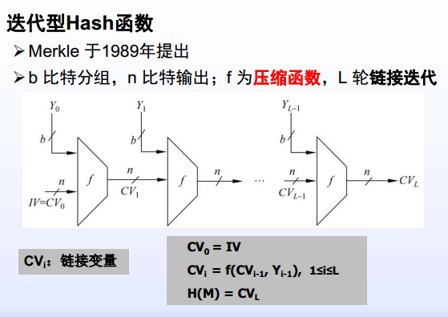
1.5 迭代型散列函数的一般结构
目前使用的大多数散列函数如MD5、SHA，其结构都是迭代型的，如图所示。
迭代技术
设x是一个长度为L的比特串。重复应用压缩函数f，对消息x进行多次压缩，最后得到x的散列值

Slide 53
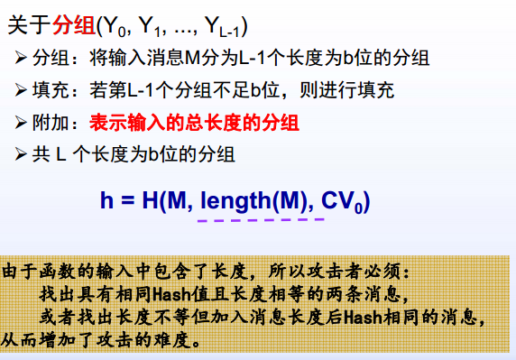

Slide 54
计算消息x的散列值h(x)的步骤
预处理: 用一个公开算法在消息x右方添加若干比特，得到比特串y，使 得y的长度为t的倍数。即有
y= x || pad(x) = y₁ || y ₂ || … || y_{r} ,
其中| y_{i}|=t (i =1, 2,…, r)，pad(x)称为填充函数。
迭代过程: 设H₀=IV是一个长度为m的初始比特串，重复使用压缩函数f，依次计算
CV_{i}= f (CV_{i−1}|| y_{i}) (i =1, 2,…, r).
输出变换: 设g: {0,1}^{m}→{0,1}^{t}是一个公开函数，令
h(x)=g(CV_{r}).

Slide 55
在预处理阶段，必须保证变换x→y是单射。因为如果预处理变换x→y不是单射，则存在x≠x’使得y=y’，从而h(x)=h(x’)，即能够找到h的碰撞。
算法中重复使用一压缩函数f。
f 的输入有两项：
上一轮（第i-1轮）输出的n比特值CV_{i-1}，称为链接变量；
算法在本轮（第i轮）的b比特输入分组Y_{i-1}。
f 的输出：n比特值CV_{i}，CV_{i}又作为下一轮的输入。

Slide 56
算法开始时还需对链接变量指定一个初值IV，最后一轮输出的链接变量CVL即为最终产生的杂凑值。
通常有b>n，因此称函数f为压缩函数。算法可表达如下：
CV₀=IV=n比特长的初值；
CV_{i}=f(CV_{i-1},Y_{i-1})；1≤i≤L；
H(M)=CV_{L}

Slide 57
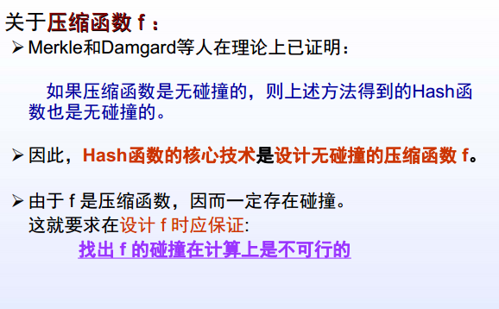

Slide 58
1. 设计方法和典型算法
1) 基于模数运算,用公开密钥加密实现;
通常使用CBC（分组链接模式）并以最后一个
密文分组作为散列值
因速度较慢而不太实用
2) 基于分组加密,用分组密码体制加密实现;
同样使用CBC（分组链接模式）
速度相对较快
3) 专门的构造,与密码体制无关
通常直接构造复杂的非线性关系达到单向要求
目前被广泛应用

Slide 59
常用 Hash Functions
MD5: “Message Digest 5” invented by Rivest
Input: multiple of 512-bits (padded)
Output: 128-bits
SHA1: developed by NIST & NSA
Input: same as MD5, 512 bits
Output: 160-bits
Notes:
Two popular hash functions that are used in many systems are MD5 and SHA-1.

Slide 60
2. MD5杂凑算法

Slide 61
MD系列
MIT 一系列散列算法 (Ronal Rivest 设计)
http://theory.lcs.mit.edu/~rivest/
1990年10月, 著名密码学家R. L. Rivest在MIT (Massachusetts Institute of Technology)提出了一种Hash函数,作为RFC 1320 (RFC:互联网研究和开发机构工作记录)公开发表,称为MD4.
Message Digest (MD)
MD2 (RFC 1319)
MD4 (RFC 1320)
MD5 (RFC 1321) http://www.ietf.org/rfc/rfc1321.txt
应用
曾经是最广泛的摘要算法
但是摘要太短(128bits)
而SHA有160bits

Slide 62
MD4的设计目标
安全性：
速度：32位体系结构下计算速度快.
简明与紧凑：易于编程.
有利的小数在前的结构(Intel 80xxx, Pentium )
MD4与MD5的区别
MD4用3轮,每轮16 步,MD5用4轮,每轮16步.
MD4中第一轮没有常量加；MD5中64步每一步用了一个不同的常量 T[i]；
MD5用了四个基本逻辑函数，每轮一个；MD4用了三个.
MD5每轮加上前一步的结果；MD4没有.

Slide 63
MD5(MD:message digest,消息摘要)
MD5是MD4的改进版本, 于1992年4月作为RFC 1321公开发表.
MD5特性
直接构造法: 不依赖任何密码系统和假设条件
算法简洁
计算速度快
特别适合32位计算机软件实现
倾向于使用低端结构.

Slide 64
1 算法描述
MD5算法采用迭代型散列函数的一般结构，算法的框图如下图所示。
输入：任意长的消息（图中为K比特），分为512比特长的分组，
输出：128比特的消息摘要。

Slide 65
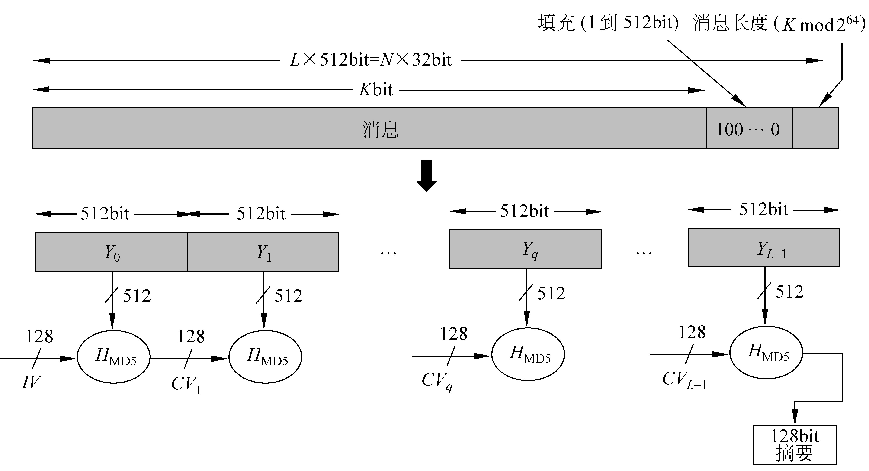
MD5的算法框图

Slide 66
MD5算法的输入可以是任意长度的消息x，对输入消息按512位的分组为单位进行处理，输出128位的散列值MD(x)。整个算法分为五个步骤。
步骤1: 增加填充位
在消息x右边增加若干比特，使其长度与448模512同余。也就是说，填充后的消息长度比512的某个倍数少64位。
即使消息本身已经满足上述长度要求，仍然需要进行填充。
例如，若消息长为448，则仍需要填充512位使其长度为960位。填充位数在1到512之间。填充比特的第一位是1，其它均为0。

Slide 67
步骤2: 附加消息长度值
用64位表示原始消息x的长度，并将其附加在步骤1所得结果之。若填充前消息长度大于2⁶⁴，则只使用其低64位。填充方法是把64比特的长度分成两个32比特的字，低32比特字先填充，高32比特字后填充。
步骤1与步骤2一起称为消息的预处理
经预处理后，原消息长度变为512的倍数
设原消息x经预处理后变为消息
Y=Y₀ Y₁… Y_{L−1}，
其中Y_{i}（i =0,1,…,L−1）是512比特
在后面的步骤中，将对512比特的分组Y_{i}进行处理

Slide 68
步骤3: 初始化MD缓冲区
MD5算法的中间结果和最终结果都保存在128位的缓冲区里，缓冲区用4个32位的寄存器表示。
4个缓冲区记为A、B、C、D，其初始值为下列32位整数（16进制表示）：
A=67 45 23 01, B=EF CD AB 89,
C=98 BA DC FE, D=10 32 54 76.
上述初始值以小端格式存储(字的最低有效字节存储在低地址位置 )为：
字A=01 23 45 67, 字B=89 AB CD EF,
字C=FE DC BA 98, 字D=76 54 32 10.

Slide 69
步骤4: 以512位的分组(16个字)为单位处理消息
MD5是迭代Hash函数, 其压缩函数为:
步骤4是MD5算法的主循环，它以512比特作为分组，重复应用压缩函数H_{MD5}，从消息Y的第一个分组Y₁开始，依次对每个分组Y_{i}进行压缩，直至最后分组Y_{L−1}，然后输出消息x的Hash值。可见，MD5的循环次数等于消息Y中512比特分组的数目L。

Slide 70
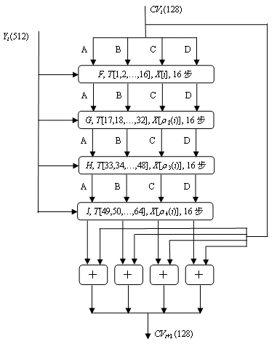
H_{MD5}由四轮处理组成
加法是指缓冲区中的4个字与CV_{i}中对应的4个字分别模2³²相加

Slide 71
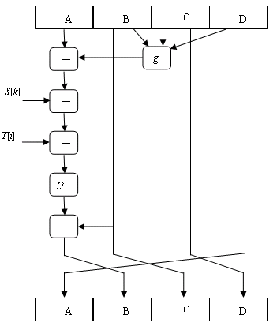
H_{MD5}的四轮处理过程的算法结构相同，每一轮要对缓冲区ABCD进行16次迭代，每次迭代的运算形式为:
其中a、b、c、d分别为缓冲区A、B、C、D中的字，运算结束后再将（a、b、c、d）循环右移一个字。

Slide 72
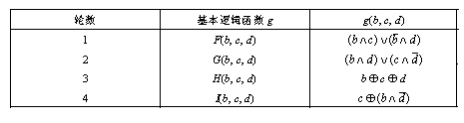
H_{MD5}的基本逻辑函数g
每一轮使用一个基本逻辑函数g，每个基本逻辑函数的输入是三个32位的字，输出是一个32位的字，它执行位逻辑运算，即输出的第n位是其三个输入的第n位的函数
基本逻辑函数g的定义
符号∧、∨、−和⊕分别表示逻辑操作AND、OR、NOT和XOR

Slide 73
H_{MD5}的基本逻辑函数g
基本逻辑函数g的真值表
b c d | F G H I
0 0 0 0 0 1 0 1 0 0 1 1 1 0 0 1 0 1 1 1 0 1 1 1 | 0 0 0 1 1 0 1 0 0 1 1 0 1 0 0 1 0 0 1 1 0 1 0 1 1 1 0 0 1 1 1 0

Slide 74
字组X
把当前处理的512比特的分组Y_{i}依次分成16个32比特的字, 分别记为X[0,1,…,15].
在每一轮的16步迭代中, 每一步迭代使用一个字,迭代步数不同使用的字也不相同. 因此, 16步迭代恰好用完16个字.

Slide 75
对于不同轮处理过程, 使用16个字的顺序不一样.
第一轮中，使用顺序为X[0,1,…,15]。
第二轮中使用顺序由下列置换确定:
ρ₂(i)= (1+5i) mod 16
第三轮中使用顺序由下列置换确定:
ρ₃(i)= (5+3i) mod 16
第四轮中使用顺序由下列置换确定:
ρ₄(i)= 7i mod 16.
例如: 第三轮处理过程的第i步迭代使用字
X[ρ₃(i)]= X[(5+3i) mod 16];
第8步迭代使用字
X[ρ₃(8)]=X[(5+3×8)]=X[29]=X[13].

Slide 76
常数表T：64个32位常数
T[i] =2³²×abs(sin(i))的整数部分(i=1,2,…,64).
常数表T的作用是“随机化”32位的输入数据，即消除输入数据的规律性。
H_{MD5}的第k轮处理过程使用常数表T的元素
T[16(k−1)+1, 16(k−1)+2,…,16k] (k=1,2,3,4)，
第k轮的第i次迭代使用元素
T[16( k−1)+ i](i=1,2,…,16).

Slide 77
常数表T
T[1]=D76AA478 T[2]=E8C7B756 T[3]=242070DB T[4]=C1BDCEEE T[5]=F57C0FAF T[6]=4787C62A T[7]=A8304613 T[8]=FD469501 T[9]=698098D8 T[10]=8B44F7AF T[11]=FFFF5BB1 T[12]=895CD7BE T[13]=6B901122 T[14]=FD987193 T[15]=A679438E T[16]=49B40821 | T[17]=F61E2562 T[18]=C040B340 T[19]=265E5A51 T[20]=E9B6C7AA T[21]=D62F105D T[22]=02441453 T[23]=D8A1E681 T[24]=E7D3FBC8 T[25]=21E1CDE6 T[26]=C33707D6 T[27]=F4D50D87 T[28]=455A14ED T[29]=A9E3E905 T[30]=FCEFA3F8 T[31]=676F02D9 T[32]=8D2A4C8A | T[33]=FFFA3942 T[34]=8771F681 T[35]=699D6122 T[36]=FDE5380C T[37]=A4BEEA44 T[38]=4BDECFA9 T[39]=F6BB4B60 T[40]=BEBFBC70 T[41]=289B7EC6 T[42]=EAA127FA T[43]=D4EF3085 T[44]=04881D05 T[45]=D9D4D039 T[46]=E6DB99E5 T[47]=1FA27CF8 T[48]=C4AC5665 | T[49]=F4292244 T[50]=432AFF97 T[51]=AB9423A7 T[52]=FC93A039 T[53]=655B59C3 T[54]=8F0CCC92 T[55]=FFEFF47D T[56]=85845DD1 T[57]=6FA87E4F T[58]=FE2CE6E0 T[59]=A3014314 T[60]=4E0811A1 T[61]=F7537E82 T[62]=BD3AF235 T[63]=2AD7D2BB T[64]=EB86D391

Slide 78
循环左移位数s
L^{s}(v)表示对32位的变量v循环左移s位。s的值与轮数和迭代步数有关。
步数轮数 | 1 | 2 | 3 | 4 | 5 | 6 | 7 | 8 | 9 | 10 | 11 | 12 | 13 | 14 | 15 | 16
1 2 3 4 | 7 5 4 6 | 12 9 11 10 | 17 14 16 15 | 22 20 23 21 | 7 5 4 6 | 12 9 11 10 | 17 14 16 15 | 22 20 23 21 | 7 5 4 6 | 12 9 11 10 | 17 14 16 15 | 22 20 23 21 | 7 5 4 6 | 12 9 11 10 | 17 14 16 15 | 22 20 23 21

Slide 79
3.3 MD5的安全性
MD5有这样一个性质，即杂凑码中的每一个比特是所有输入比特的函数，因此获得了很好的混淆效果，从而使得不可能随机选择两个具有相同杂凑值的消息。
Rivest猜想作为128比特长的杂凑值来说，MD5的强度达到了最大，比如说找出具有相同杂凑值的两个消息需执行O(2⁶⁴)次运算，而寻找具有给定杂凑值的一个消息需要执行O(2¹²⁸)次运算。

Slide 80
目前，对MD5的攻击已取得以下结果：
T. Berson（1992）已经证明，对单轮的MD5算法，利用差分密码分析，可以在合理的时间内找出散列值相同的两条消息。这一结果对MD5四轮运算的每一轮都成立。但是，目前尚不能将这种攻击推广到具有四轮运算的MD5上.
B. Boer和A. Bosselaers（1993）说明了如何找到消息分组和MD5两个不同的初始值,使它们产生相同的输出. 也就是说, 对一个512位的分组, MD5压缩函数对缓冲区ABCD的不同值产生相同的输出,这种情况称为伪碰撞（pseudo-collision）.目前尚不能用该方法成功攻击MD5算法.

Slide 81
H. Dobbertin（1996）找到了MD5无初始值的碰撞(pseudo-collision).给定一个512位的分组,可以找到另一个512位的分组,对于选择的初始值IV₀,它们的MD5运算结果相同. 到目前为止, 尚不能用这种方法对使用MD5初始值IV的整个消息进行攻击.
我国山东大学王小云教授（2004）提出的攻击对MD5最具威胁。对于MD5的初始值IV，王小云找到了许多512位的分组对，它们的MD5值相同.
国际密码学家Lenstra利用王小云等提供的MD5碰撞，伪造了符合X.509标准的数字证书.

Slide 82
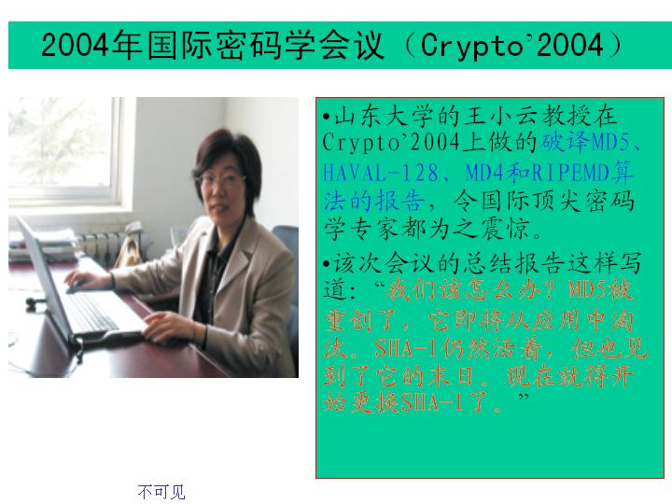

Slide 83
因此从密码分析的角度来看，MD5被认为是易受攻击的。
而从穷搜索的角度来看，第Ⅱ类生日攻击需进行O(2⁶⁴)次运算，因此认为MD5易受第Ⅱ类生日攻击的威胁。
所以必须寻找新的杂凑算法，以使其产生的杂凑值更长，且抵抗已知密码分析攻击的能力更强。下面要介绍的SHA即为这样的一个算法。

Slide 84
3. 安全杂凑算法(SHA)

Slide 85
安全Hash算法SHA（secure hash algorithm）由美国标准与技术研究所（NIST）设计并于1993年作为联邦信息处理标准（FIPS 180）发布
修改版于1995年发布（FIPS 180−1），通常称之为SHA−1。该标准称为安全Hash函数。
RFC 3174也给出了SHA−1，它基本上是复制FIPS 180−1的内容，但增加了C代码实现。
SHA是基于MD4的算法，其结构与MD4非常类似。
SHA−1算法的输入是长度小于2⁶⁴的任意消息x，输出160位的散列值。

Slide 86
SHA系列(Secure Hash Algorithm)
SHA-1，SHA-256，SHA-384，SHA-512
SHA-1，SHA-256的分组大小是512
SHA-384，SHA-512的分组大小是1024
SHA-1输出的摘要是160bit
SHA-256输出的摘要是256
SHA-384输出的摘要是384
SHA-512输出的摘要是512

Slide 87
3.1 SHA−1算法步骤
SHA−1处理消息的过程与MD5类似，对输入消息按512位的分组为单位进行处理，整个算法分为五个步骤
步骤1: 增加填充位
在消息右边增加若干比特，使其长度与448模512同余。即使消息本身已经满足上述长度要求，仍然需要进行填充。填充位数在1到512之间。填充比特的第一位是“1”，其它均为“0”。
步骤2: 附加消息长度值
用64位表示原始消息x的长度，并将其附加在步骤1所得结果之后。
步骤1与步骤2一起称为消息的预处理
经预处理后，原消息长度变为512的倍数。设原消息x经预处理后变为消息Y=Y₀ Y₁… Y_{L−1}，其中Y_{i}（i =0,1,…,L−1）是512比特。在后面的步骤中，将对512比特的分组Y_{i}进行处理。

Slide 88
步骤3: 初始化缓冲区
SHA−1算法的中间结果和最终结果保存在160位的缓冲区里，缓冲区用5个32位的寄存器表示。5个缓冲区记为A、B、C、D、E，其初始值为下列32位整数（16进制表示）：
A=67 45 23 01, B=EF CD AB 89, C=98 BA DC FE ,
D=10 32 54 76, E=C3 D2 E1 F0.
其中，前4个初始值与MD5的初始值相同。SHA−1以大端格式存储缓冲区的值，即字的最高有效字节存于低地址字节位置。因此，上述初始值存储为（十六进制）：
字A=67 45 23 01, 字B=EF CD AB 89, 字C=98 BA DC FE,
字D=10 32 54 76, 字E=C3 D2 E1 F0.

Slide 89
步骤4: 以512位的分组（16个字）为单位处理消息
SHA−1是迭代Hash函数，其压缩函数为：
步骤4是SHA−1算法的主循环，它以512比特作为分组，重复应用压缩函数H_{SHA}，从消息Y的第一个分组Y₁开始，依次对每个分组Y_{i}进行压缩，直至最后分组Y_{L−1}，然后输出消息x的Hash值。
SHA−1循环次数等于消息Y中512比特分组的数目L。

Slide 90
CV_{i} (160)
Y_{i} (512)
A
B
C
D
E
f₁, K, W[0,1,…,19], 20步
由四轮处理组成
加法是模2³²相加
A
B
C
D
E
f₂, K, W[20,21,…,39], 20步
A
B
C
D
E
f₃, K, W[40,41,…,59], 20步
A
B
C
D
E
f₄, K, W[60,61,…,79], 20步
+
+
+
+
+
CV_{i+1} (160)

Slide 91
步骤5: 输出
第L个分组处理后的输出值即是消息x的散列值MD(x)
SHA−1的处理过程归纳如下：
CV₀=IV
CV_{i}=SUM₃₂(CV_{i-1}, ABCDE_{i} ) (i=0,1,…, L−1)
MD= CV_{L−1}
其中：
IV =第三步定义的缓冲区ABCDE的初值
ABCDE_{i} =处理第i个消息分组时最后一轮的输出
L =消息经第一步和第二步处理后分组的个数
SUM₃₂=对输入字的模2³²相加
MD =散列值.

Slide 92
3.2 SHA−1的压缩函数H_{SHA}
压缩函数H_{SHA}的四轮处理过程的算法结构相同，每一轮要对缓冲区ABCDE进行20次迭代，每次迭代的运算形式为
A
B
C
D
E
其中A、B、C、D、E分别为五个缓冲区中的字，运算结束后再将（A、B、C、D、E）循环右移一个字。
f
+
L⁵
+
+
W_{t}
L³⁰
+
K_{t}
A
B
C
D
E

Slide 93
加法常数表K_{t}
迭代步数 | 十六进制 | 十进制
0≤t≤19 20≤t≤39 40≤t≤59 60≤t≤79 | 5A827999 6ED9EBA1 8F1BBCDC CA62C1D6

Slide 94
基本逻辑函数f
每一轮使用一个基本逻辑函数f，每个基本逻辑函数的输入是三个32位的字，输出是一个32位的字，它执行位逻辑运算，即输出的第n位是其三个输入第n位的函数。
轮数 | 基本逻辑函数f | f(B, C, D)
1 2 3 4 | f₁(B, C, D) f₂(B, C, D) f₃(B, C, D) f₄(B, C, D)

Slide 95
基本逻辑函数f
基本逻辑函数f的真值表
B C D | f₁ f₂ f₃ f₄
0 0 0 0 0 1 0 1 0 0 1 1 1 0 0 1 0 1 1 1 0 1 1 1 | 0 0 0 0 1 1 0 1 0 1 0 1 1 0 1 0 0 1 0 1 0 0 1 0 1 0 1 0 1 1 1 1

Slide 96
字组W_{t}
t（0≤t≤79）代表迭代步数，依次表示第一、二、三、四轮处理过程进行的迭代次序
W_{t} (0≤t≤79)是32比特的字，它的前面16个字W₀,W₁,…,W₁₅依次取自当前输入分组Y_{i}，其余字为

Slide 97
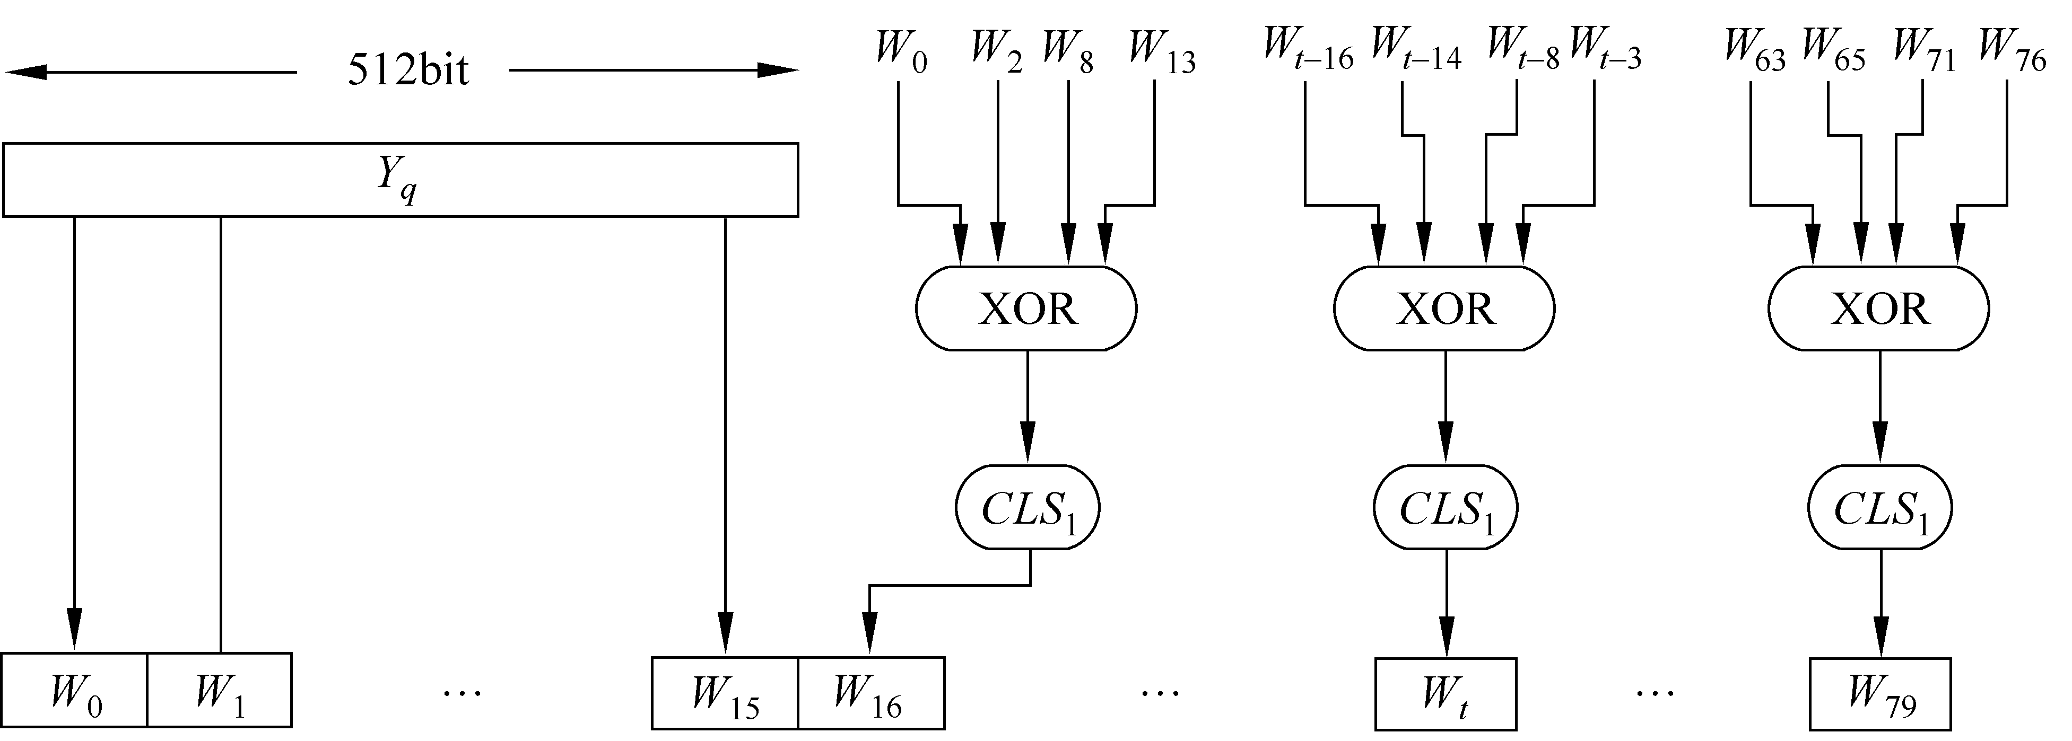
SHA分组处理所需的80个字的产生过程
下面说明如何由当前的输入分组（512比特长）导出W_{t}（32比特长）。前16个值（即W₀,W₁,…,W₁₅）直接取为输入分组的16个相应的字，其余值（即W₁₆,W₁₇,…,W₇₉）取为

Slide 98
与MD5比较，MD5直接用一个消息分组的16个字作为每步迭代的输入，而SHA则将输入分组的16个字扩展成80个字以供压缩函数使用，从而使得寻找具有相同压缩值的不同的消息分组更为困难。

Slide 99
3.3 SHA−1和MD5的比较
SHA−1与MD5的算法类似，所以它们的性质极为相似
1. 抗穷举攻击的能力
SHA−1抗穷举攻击的能力比MD5强
用穷举攻击方法产生具有给定散列值的消息
MD5需要的代价为2¹²⁸数量级
SHA−1需要的代价为2¹⁶⁰数量级
用穷举攻击方法产生两个具有相同散列值的消息
MD5需要的代价为2⁶⁴数量级
SHA−1需要的代价为2⁸⁰数量级
2. 抗密码分析的能力
MD5算法抗密码分析的能力较弱
SHA−1算法抗密码分析的能力似乎并不弱

Slide 100
3. 速度
由于两个算法的主要运算都是模2³²加法，因此都易于在32位结构上实现。但比较起来,SHA的迭代步数(80步)多于MD5的迭代步数（64步），所用的缓冲区（160比特）大于MD5使用的缓冲区（128比特），因此在相同硬件上实现时，SHA的速度要比MD5的速度慢。

Slide 101
4. 简洁与紧致性
两个算法描述起来都较为简单，实现起来也较为简单，都不需要大的程序和代换表。
5. 数据的存储方式
MD5使用little-endian方式，SHA使用big-endian方式。两种方式相比看不出哪个更具优势，之所以使用两种不同的存储方式是因为设计者最初实现各自的算法时，使用的机器的存储方式不同。

Slide 102
各种算法比较
算法特性
MD4
MD5
SHA-1
S输出长度
128 bits
128 bits
160 bits
输入长度
任意长度
任意长度
≦ 2⁶⁴
分组大小
512 bits
512 bits
512 bits
迭代次数
48（3 次）
64（4 次）
80（4 次）

Slide 103
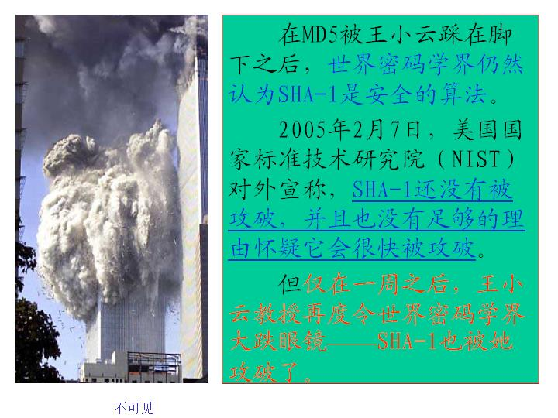

Slide 104
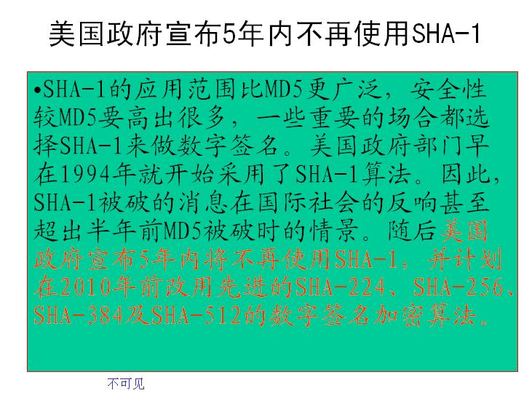

Slide 105
SHA算法标准的扩充
1） SHA-256
摘要大小由SHA-1的160位扩大到256位
安全性由SHA-1的80位增加到128位
2） SHA-384
摘要大小由SHA-1的160位扩大到384位
安全性由80位增加到192位
3）SHA-512
摘要大小由SHA-384的384位扩大到512位
安全性由SHA-384的192位增加到256位

Slide 106
散列函数的发展现状
1990 | MD4
1991
1992 | MD5
1993 | SHA0
1994
1995 | SHA1
1996
1997
1998
1999
2000
2001
2002
2003 | SHA-256,384,512
2004
2005
2006
SHA1
SHA1
MD5
MD4
MD4 is broken
theoretical attack on SHA0
MD5, SHA0 broken, theoretical attack on SHA1

Slide 107
4 基于分组密码与离散对数的Hash函数

Slide 108
Hash函数的间接构造法
利用已有的密码算法构造Hash函数
如果密码算法是安全的，那么利用它所构造的Hash函数也是安全的

Slide 109
1. 利用分组密码构造Hash函数
利用已有的分组密码来构造Hash函数是一种常见的比较简单的构造方法。
考虑到CBC和CFB工作模式的特点:
一个明文块的改变，在加密时会引起相应的密文块及其后的所有密文块的改变。
因此，可以利用分组密码的CBC和CFB工作模式来构造Hash函数

Slide 110
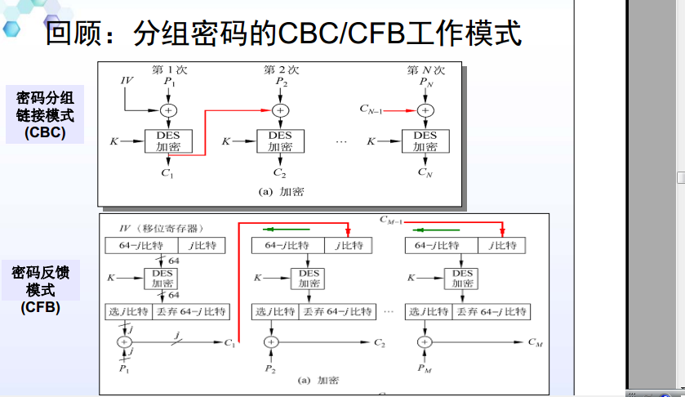

Slide 111
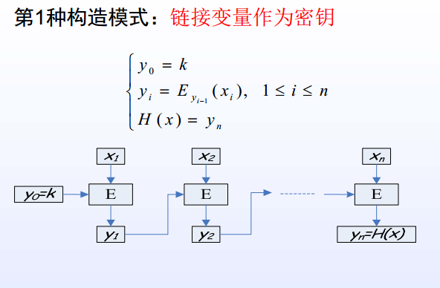

Slide 112
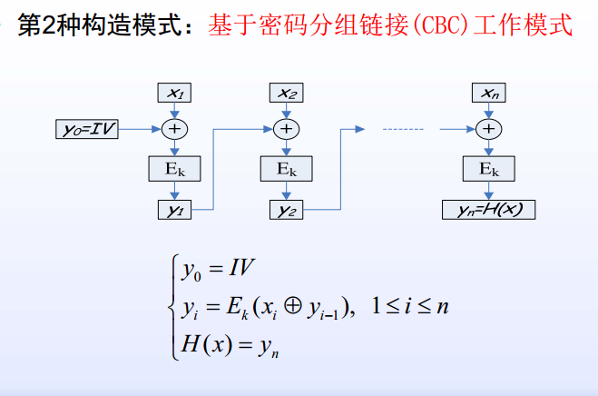

Slide 113
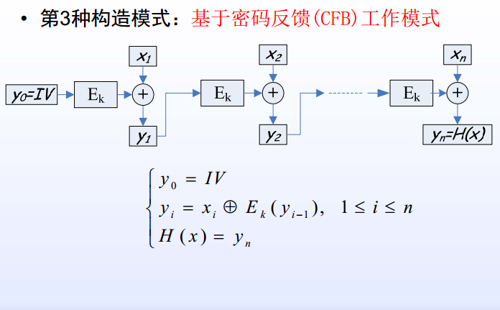

Slide 114
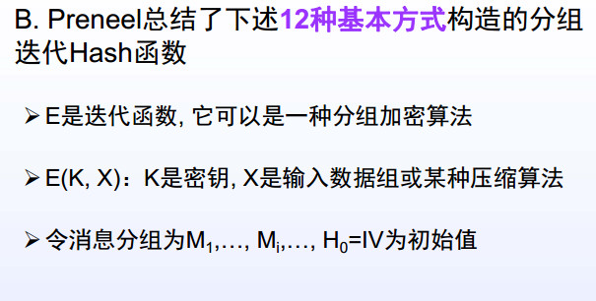

Slide 115
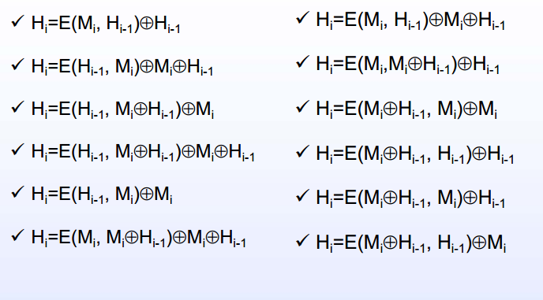

Slide 116
• 基于分组密码CBC和CFB工作模式的Hash函数中的密钥k：
若k 保密，则是带密钥的Hash函数，此类Hash 函数常用于产生MAC，用于保证消息的完整性。
若k公开，则此类Hash函数是不安全的，甚至不是弱无碰撞

Slide 117
2. 基于离散对数问题构造Hash函数
基于一些困难数学问题，诸如离散对数问题、因子分解问题、背包问题等可以构造出一些Hash函数，这些Hash函数的安全性依赖于对应数学问题的困难性
Chaum、Heijst和Pfitzmann（1992年）提出的基于离散对数问题构造的Hash函数
运行速度不是很快
可以证明是安全的.

Slide 118
举例：Chaum−Heijst−Pfitzmann Hash函数的构造
设p是一个大素数，q=(p−1)/2是一个素数，α 和β 是Z_{p}的两个本原元。假设离散对数log_{α}β是计算上不可行的。定义Hash函数h为：

Slide 119
Chaum−Heijst−Pfitzmann Hash函数是强抗碰撞的
用反证法，如果Hash函数h有一对碰撞，那么可以证明离散对数log^{α}β能被有效计算.
设(x₁, x₂)，(x₃, x₄)是h的一对碰撞消息，即(x₁, x₂)≠(x₃, x₄)，h(x₁, x₂)=h(x₃, x₄)，那么
记d=gcd(x₄−x₂, p−1)。因为p−1=2q，且q是一个素数，所以d∈{1,2, q, p−1}。下面对d的四个取值分别进行讨论。

Slide 120
Chaum−Heijst−Pitzmann Hash函数是强抗碰撞的
情况1：d =1
此时x₄−x₂关于模p−1有逆，设y=(x₄−x₂)⁻¹ mod (p−1)，则存在整数k，使得(x₄−x₂) y=1+ (p−1) k，则有
因此，可计算离散对数

Slide 121
情况2：d =2
因为p−1=2q,且q是奇数,所以gcd(x₄−x₂, q)=1. 设y=(x₄−x₂)⁻¹ mod q，则存在整数k，使得 (x₄−x₂) y=1+qk, 有
由于α^{q}=−1 mod p，所以
容易检验二式中哪一个成立. 即离散对数log_{α}β能被有效计算.

Slide 122
情况3：d = q
因为 0≤x₂≤q−1, 0≤x₄≤q−1
⇒− (q−1)≤x₄−x₂≤q−1 ⇒gcd(x₄−x₂, q−1)= q不成立.
⇒情况3不存在.
情况4：d =p−1
这种情况只有在x₂=x₄时才可能发生。这样就有
所以x₁=x₃，(x₁, x₂)= (x₃, x₄)，与已知矛盾! 即情况4也不存在.

Slide 123
参考资料
http://www.derkeiler.com/Newsgroups/sci.crypt/2006-06/msg00986.html

Slide 124
王小云教授带领的研究小组于2004年、2005年先后破解了被广泛应用于计算机安全系统的MD5和SHA-1两大密码算法，密码学领域最权威的两大刊物Eurocrypto与Crypto将2005年度最佳论文奖授予了这位中国女性，其研究成果引起了国际同行的广泛关注。
2004年的国际密码讨论年会（CRYPTO）尾声
王小云所提的杂凑冲撞算法只需少于2的69次方步骤，远少于一直以为所需的2的80次方步。
2005年8月，王小云、姚期智等联手于国际密码讨论年会尾声部份提出SHA-1杂凑函数杂凑冲撞算法的改良版。此改良版使破解SHA-1时间缩短为2的63次方步（原来需要2的80次方步）。

Slide 125
会议主席破例给了她15分钟时间来介绍自己的成果，而通常发言人只被允许有两三分钟的时间。王小云及其研究同工展示了MD5、SHA-0及其他相关杂凑函数的杂凑冲撞。所谓杂凑冲撞指两个完全不同的讯息经杂凑函数计算得出完全相同的杂凑值。根据鸽巢原理，以有长度限制的杂凑函数计算没有长度限制的讯息是必然会有冲撞情况出现的。可是，一直以来，电脑保安专家都认为要任意制造出冲撞需时太长，在实际情况上不可能发生，而王小云等的发现可能会打破这个必然性。

Slide 126
报告结束后，所有与会专家对他们的突出工作报以长时间的掌声，有些学者甚至起立鼓掌以示他们的祝贺和敬佩。由于版本问题，作者在提交会议论文时使用的一组常数和先行标准不同，在发现这一问题之后，王小云教授立即改变了那个常数，在很短的时间内就完成了新的数据分析，这段有惊无险的小插曲更证明了他们论文的信服力，攻击方法的有效性，验证了研究工作的成功。王小云
令世界顶尖密码学家想象不到的是，破解MD5之后，2005年2月，王小云与其同事提出SHA-1杂凑函数的杂凑冲撞。由于SHA-1杂凑函数被广泛应用于现今的主流电脑保安产品，其影响可想而知。王小云所提的杂凑冲撞演算法只需少于2^69步骤，远少于一直以为所需的2^80步。王小云教授又破解了另一国际密码SHA－1。因为SHA－1在美国等国际社会有更加广泛的应用

Slide 127
破解MD5密码算法，运算量达到2的80次方。即使采用现在最快的巨型计算机，也要运算100万年以上才能破解。但王小云和她的研究小组用普通的个人电脑，几分钟内就可以找到有效结果。

Slide 128
关于MD5算法的破解，一些黑客破获密码的方法是一种被称为“跑字典”的方法。有两种方法得到字典，一种是日常搜集的用做密码的字符串表，另一种是用排列组合方法生成的，先用MD5程序计算出这些字典项的MD5值，然后再用目标的MD5值在这个字典中检索。即使假设密码的最大长度为8，同时密码只能是字母和数字，共26+26+10=62个字符，排列组合出的字典的项数则是P(62,1)+P (62,2)….+P(62,8)，那也已经是一个很天文的数字了，存储这个字典就需要TB级的磁盘组，而且这种方法还有一个前提，就是能获得目标账户的 密码MD5值的情况下才可以。
在2004年8月17日的美国加州圣巴巴拉召开的国际密码学会议（Crypto’2004）上来自山东大学的王小云教授做了破译MD5、HAVAL-128、 MD4和RIPEMD算法的报告。MD5和SHA-1属于散列算法，从设计原理来讲，就有产生碰撞的可能，王小云教授的方法缩短了找到碰撞的时间，是一项重要的成果。但她找到的是强无碰撞，要能找到弱无碰撞，才算真正破解，才有实际意义。
碰撞分为‘强无碰撞’和‘弱无碰撞’。强无碰撞是无法产生有实际意义的原文的，也就无法篡改和伪造出有意义的明文。通过强无碰撞伪造一个谁也看不懂的东西，没有实际意义。

Slide 129
国际密码学专家沙米尔（Shamir）在“RSA 2005”年会上就王小云教授找到一对强无碰撞发表观点：“这是个重要的事情，但不意味着密码被破解。”, 找到一对强无碰撞和找到有实际意义的碰撞，是有本质区别的。会议上王小去教授公布MD5已被破解的说法显然不确切。在‘RSA 2005’年会上，专家们认为SHA-1目前绝对安全，再使用5～10年没问题，计划在2010年以后考虑更换。” 我们知道理论上破解密码的方法，如果要在现实中实现，需要通过超级计算机海量的计算，所需时间一般是成千上万年。在实际应用中，破解时间太长意味着破解将失去现实意义。

Slide 130
中国金融认证中心（CFCA）的技术顾问、原中国建设银行科技部总工程师，曾参加《电子签名法》制定的关振胜介绍：“目前网上银行的认证采用多次散列 算法的加密手段。如B to B的交易，首先对网上银行的表单进行SHA-1的摘要计算；然后对客户填写的信息再计算；最后银行收到信息后还要进行签名。如果要篡改其中的信息，必须破 解3次（前提是能破解，现在还做不到），既使是你若干天或若干月后破解了，交易早已完成。同时，信息摘要的传输还要在PKI体系（公钥基础设施）下进行， PKI体系现在大多应用RSA算法，该算法的安全性大可放心。所以，对于银行这样的实时系统，篡改信息影响交易过程是绝对不可能的。”

Slide 131
如果集中所有的军用超级计算机来破解怎么办？哪我们想想，穷全美国之力，破解你一笔商业交易干什么。像散列算法这么弱的算法，政府部门是根本不会采用的。 另外，关总还介绍说：“伪造数字证书也是不可能的。数字证书包含了很多特定内容，只有具备了包括序列号等一系列特定信息，这个证书才有意义。根据特定的原文内容，伪造出相应的摘要信息是根本做不到的。” 我们看到，如果找不到弱无碰撞，或即使找到弱无碰撞但找不到超大型计算机，想干点篡改和伪造的勾当是不可能的。况且，当管理部门一旦发现算法的安全性可能出现风险，换一个新的算法不存在难度。

Slide 132
从事计算机安全的厂商，对所谓密码破解均不以为然。他们认为，任何产品都有生命周期，产品技术的改进工作时刻都在进行。虽然有人说密码算法不安全，但现在没有任何实质的危害发生。信息安全有多种防范措施保证，散列算法只是其中较弱的一种，不必过分担心。 魔高一尺，道高一丈。随着技术的发展，任何手段都不可能永远不变。当今世界是安全的，大可不必为了密码寝食难安。 产生了碰撞，就带来了问题。王小云等人发现了当前所用的散列算法存在的问题，必将帮助未来的新的散列算法设计者考虑到这方面的问题，使得新的散列算法 具有更好的安全性。比如DES开始不安全以后，更多更强的加密手段也一一涌现。不管破解的结果如何，王小云教授的成果足以让我们振奋，对商用密码的研究起 了促进作用。

Slide 133
王小云从事的是Hash函数的研究。目前在世界上应用最广泛的两大密码算法MD5和 SHA-1就是Hash函数中最重要的两种。MD5是由国际著名密码学家、麻省理工大学的Ronald L. Rivest教授于1991年设计的；SHA-1背后更是有美国国家安全局的背景。两大算法是国际电子签名及许多其他密码应用领域的关键。
在王小云开始Hash函数研究之初，虽然也有一些密码学家尝试去破译它，但是都没有突破性的成果。因此，15年来Hash函数研究成为不少密码学家心目中最无望攻克的领域。但王小云不相信，她想知道，Hash函数真像看上去的那么牢不可破吗？
王小云破解密码的方法与众不同，但对王小云来说，电脑只是自己破解密码的辅助手段。更多的时候，她是用手算。手工设计破解途径。
图灵奖获得者姚期智评价她说：“她具有一种直觉，能从成千上万的可能性中挑出最好的路径。”

Slide 134
当王小云带领她的团队终结MD5后，《华盛顿时报》随后发表报道称，中国解码专家开发的新解码技术，可以“攻击白宫”。王小云说，在公众的理解上，密码分析者很像黑客，但我们的工作与黑客是有明显区别的。她说：“黑客破解密码是恶意的，希望盗取密码算法保护的信息获得利益。而密码分析科学家的工作则是评估一种密码算法的安全性，寻找更安全的密码算法。”
与电视剧里《暗算》里的高手不同，王小云的工作更准确地说是“明算”。王小云说：“与黑客的隐蔽攻击不同，全世界的密码分析学家是在一个公开的平台上工作。密码算法设计的函数方法和密码分析的理论都是公开的。”

Slide 135
王小云说，一般而言，一种先进的密码被设计出来后，要破解需要10年左右的时间，而设计一种新的密码大约需要8年的时间。密码学就是在这种不断的创立和破解中发展的。王小云是从1994年开始破解MD5和SHA-1的，到她2004年成功破解恰恰经过了10年。她说，从现在开始世界密码学界已经开始了新密码的设计工作，预计到2012年新一代安全密码将产生。

Slide 136
破解密码
破解密码，在电视剧里，这个职业充满了紧张与刺激。王小云说，现实中的密码破解工作远没有那么戏剧性。她说：“事实上这个领域里的科学家，99%的人永远也不会取得成功。”在破解密码算法RIPEMD的过程中，为了找到最后的破解方法，王小云曾经先后尝试了30多条破解路线。王小云回忆说，经常是破解进行到深夜，一条破解路线在最后的关键两步被证明是不可能的，只好第二天从零开始再找下一种破解方法。如此坚持了3个月，才成功破解。

Slide 137
MD5、SHA－1等国际通用密码被破译，在国际密码学界引发强烈“地震”。国际顶级密码学家adi shamir评论道：“这是近几年密码学领域最美妙的结果，我相信这将会引起轩然大波，设计新的Hash函数算法极其重要。”MD5的设计者Rivest评论道，“SHA－1的破译令人吃惊”，“数字签名的安全性在降低，这再一次提醒需要替换算法”。美国国家标准技术研究院和几大知名公司也做出积极反应。希捷科技（SeagateTechnology）的一位安全问题研究总监MarkWillet表示，“现在美国国家标准技术研究院可能需要将更新密码的日程提前。”此外，微软、SUN和Atmel等几家知名公司的专家也发表了他们的应对之策。一位美国律师协会顾问说：“中国的这几位研究人员太疯狂了。

Slide 138
让世界震惊的是，绝大多数密码专家认为固若金汤的两大密码算法，最终被一位中国女子带领的女子团队无情地击倒，而且这个过程看起来似乎并不是太难，SHA－1的破解只用了两个多月的时间，很多密码学界的专家认为“这听起来简直有些不可思议”。
王小云1990年在山东大学师从著名数学家潘承洞教授攻读数论与密码学专业博士，在潘承洞、于秀源、展涛等多位名师的指导下，她成功将数论知识应用到密码学中，并从上世纪90年代末开始进行Hash函数的研究。
王小云在成功之前一直默默无闻，同行评价她，从不急功近利，没有新思想新进展的论文她是绝对不主张发表的，平时对一些耽误研究工作时间的荣誉或应酬也没有热情。她不赞同大批量的阅读文献，主张抓住几篇经典的论文仔细研究，吃透论文思想，然后自己独立思考，寻找突破性的方法，迅速将自己的方法进行实验。她就是这样周而复始地在数字王国里进行着钻研。
参与破译密码SHA－1的研究小组是以王小云为首的一支3人女子团队，其中包括王小云的一名博士生于红波，另一位合作者是来自清华大学的一位女研究人员。“我的8名博士生里面有6个是女性，她们在密码学领域表现出不凡的才能。很多人觉得密码学是很玄妙的学问，而我们觉得它非常有趣。因为我们习惯于用数学方式思维，而一旦养成了这种思维方式，数字在我们眼中就变成了美妙的音符，我们的研究就象音乐创作一样有趣。”王小云说。（据新华社专稿）

